Slide 1


1
Ежеквартальная газета
Вести сада
№3
Консультация для родителей «Воспитываем патриотов с детства»
Наш прекрасный город Костанай
Детям о празднике «7 мая – день защитника отечества» и «9 мая – День победы»
Смотр-конкурс «Наш любимый Казахстан»
Мастер-класс «Подарок для папы»
Загадки про военные профессии
Любовь к родному краю, родной культуре, родной речи начинается с малого – любви к своей семье, к своему жилищу, к своему детскому саду.
Постепенно расширяясь, эта любовь переходит в любовь к родной стране, к ее истории, прошлому и настоящему, ко всему человечеству.
Д.С. Лихачев
Патриотическое воспитание подрастающего поколения с ранних лет востребовано всегда, актуально оно и в наши дни.
Патриотические чувства у детей не возникают сами по себе. Это результат длительного целенаправленного воздействия, начиная с самого раннего возраста. Чувство патриотизма дошкольника по структуре очень разносторонне и включает в себя любовь к Родине, ответственность, желание и умение трудиться на благо Отечества, беречь и умножать богатства нашей Родины. Чувство любви к Родине сродни чувству к родному дому. Значит, если мы будем воспитывать у детей чувство привязанности, как таковое, чувство к родному дому, то при нашей педагогической работе со временем оно дополнится чувством любви и привязанности к своей стране.
Педагоги всех времён, в т.ч. и в наши дни уверенно говорят, что патриотизм (любовь к родине, к её природе, людям, культуре, к своему дому) берёт своё начало в семье, в родном доме, а только затем в детском дошкольном учреждении.

Slide 2

2
Родной дом – сложное, многогранное понятие. Оно включает в себя семью, где ребёнок родился и вырос, атмосферу домашнего очага, которая во многом определяется семейными традициями, дом, где он живёт, его первых друзей, окружающую природу.
Чувство Родины начинается у ребёнка с отношения к семье, к самым близким людям – отцу, матери, дедушке, бабушке. Это корни, связывающие его с родными людьми и ближним окружением. Важно, чтобы дети как можно раньше увидели и осознали своих родителей как тружеников, узнали свою родословную, чтобы не терять связь поколений.
Постепенно понятие «родной дом» для ребёнка расширяется. Это уже и родная улица, его детский сад, родной город (село), позже – не только малая (родной край), но и большая многонациональная родина - Казахстан, гражданином которой он является.
Не следует ждать от детей «взрослых форм» проявления любви к Родине. Но если в результате совместной работы ребёнок будет располагать знаниями о названии страны, её географии, природе, символике, если ему известны имена людей, кто прославил нашу Родину, наш город (село), если он будет проявлять интерес к приобретаемым знаниям, читать стихи, петь песни, то можно считать что задача выполнена в пределах, доступных дошкольному возрасту.
Если мы - родители, педагоги не научим ребёнка любить свою страну, кому она будет нужна? Кто будет радовать её достижениями, и болеть её горестями? Судьба Родины в руках человека и ждать момента, когда она будет достойна его любви, по крайней мере, неразумно. Родина такова, какой мы её сделаем.
В заключение хочется подчеркнуть, что пути воспитания патриотизма могут быть разными, но главное зародить в душе ребёнка великое чувство гордости за Родину, страну, за свой народ.

Slide 3

Наш прекрасный город Костанай
3
Костанай (до 1895 года — Николаевск) возник как торговый центр и центр переработки сельскохозяйственной продукции. Он был важнейшим пунктом пути из Азии в Россию. Через город Костанай проходили караванные пути, процветали ремесла. Ярмарки, проходившие в городе, славились по всему Уралу.
Историческая справка: О происхождении слова «Костанай» ходят легенды. Одна из них связывает название урочища Кос-Танай с памятью о погибших сестрах-красавицах Кос и Танай, другая повествует о влюбленных с такими же именами. Одна из версий происхождения слова «Костанай» выводит его этимологию от названия «Кос Тней Сай» («Пара оврагов Тнея»), закреплявшего эти земли за родом Алтыбас, Узунской ветви племени кипчаков. Возможно, эта гипотеза наиболее приемлема, так как город наш до сих пор хранит два оврага, когда-то служивших границами города, а теперь замыкающих исторический центр
Символика герба: Герб города представляет собой изображение щита со скошенными углами в верхней части, вогнутыми боковыми сторонами и заостренной нижней частью. На двухцветном фоне (голубом и желтом) в центре щита находится плакетка в форме щита с прямыми боковыми сторонами. На плакетке изображена мельница с четырьмя лопастями – символ перерабатывающей промышленности, исторически связанный с образом города Костаная. Выше плакетки находится восходящее солнце. С обеих сторон плакетки – два беркута, поддерживающих в когтях ленту с указанием года основания города. Ниже ленты геральдическое изображение элементов производства легкой и химической промышленности (два типа шпулек с нитью). Нижнюю часть щита обрамляет лента голубого цвета со свернутыми концами и с надписью на казахском и русском языках – Костанай. Был утвержден в 1979 году в год празднования 100-летия со дня основания. Автор герба – художник Тросиненко Виктор Николаевич.

Slide 4
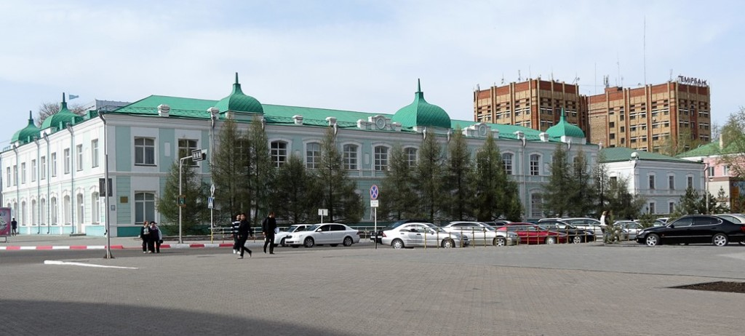
Достопримечательности
города Костанай
4
Процветание города отобразилось в его архитектуре, культовых сооружениях, которые составили культурные достопримечательности Костаная. Если хотите составить впечатление об особом направлении в архитектуре ХІХ века — так называемом красном сибирском стиле» — то пройдитесь по центру областного центра. Здесь увидите двухэтажные строения, у которых нет глухих стен. Их отличает фигурная кирпичная кладка, наличие окон-обманок, оригинальных башенок и карнизов.
Поэтому если ищете, куда сходить в Костанае, то начните свое знакомство с городом с таких исторически значимых мест, как:
Пассаж купца Яушева, или Областной историко-краеведческий музей
Это одно из старейших строений в городе Костанае. В градостроительных документах 1903 года об этом здании пишут как о торговом здании, сооруженном по типу пассажа со множеством галерей. Его архитектура — типичное воплощение модерна. После эмиграции семьи владельца здание еще некоторое время выполняло свое прямое назначение. Во времена Второй мировой войны в нем находились экспонаты Московского исторического музея.
В мирное время в этом строении разместился краеведческий музей. Здесь представлена отличная коллекция оружия и фотодокументальный фонд.

Slide 5
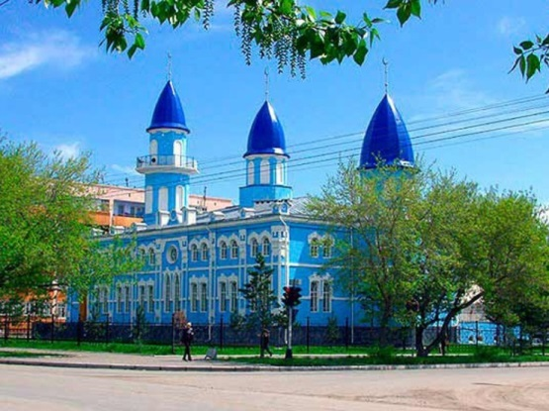
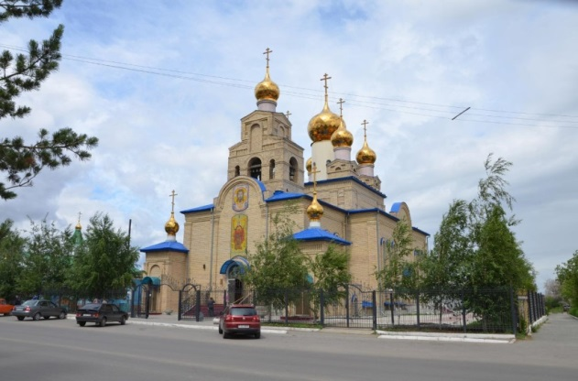
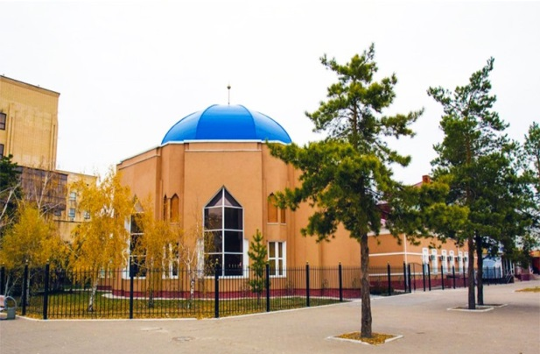
5
Костанайская соборная мечеть, или мечеть «Марал Ишан» и Кафедральный Константино-Еленинский Собор
Ее возведение связано все с тем же купцом Яушевым. Мечеть построили 1893 году. Большую часть денег на ее возведение дал Абдулвали Ахметжанович Яушев, часть — жители Татарской слободы. Это красивое белоснежное здание с тремя минаретами. Некоторое время оно использовалось в качестве концертного зала, а теперь это действующее культовое сооружение.
Кафедральный Константино-Еленинский Собор - это относительно новая постройка (строительство длилось до 2005 года). Здание выглядит величественно и пышно. В нем царит по-особому благостная атмосфера. Здесь представлены оригинальные иконы с частицами мощей св. Николая Алма-Атинского, св. блаженной Матроны Московской. Есть мироточащий крест.
Мемориальный музей и памятник Ибраю Алтынсарину
Ибрай Алтынсарин — видный педагог, открывший в Костанае в середине 1880-х гг. школу. Он известен тем, что активно занимался просвещением казахского народа, открывал светские учебные заведения: ремесленные училища, школы для девочек.
В культурно-исторической части города находится областной музей памяти просветителя. Недалеко от него расположен памятник и школа-интернат для одаренных детей. Мемориальный комплекс — реконструкция школы, созданной великим педагогом. В коллекции музея более 11 тыс. экспонатов, которые рассказывают о становлении системы народного образования в крае, историю жизни и творчества И. Алтынсарина.

Slide 6
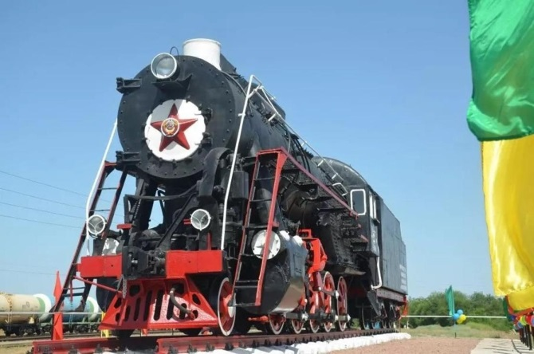
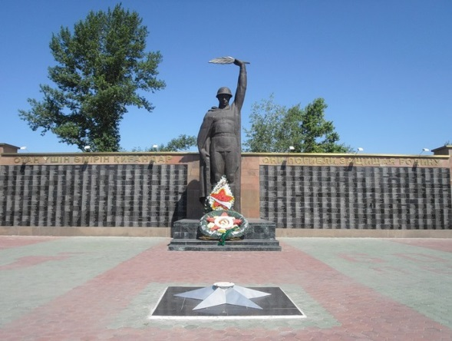
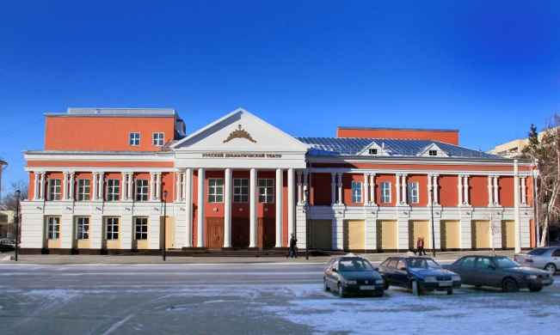
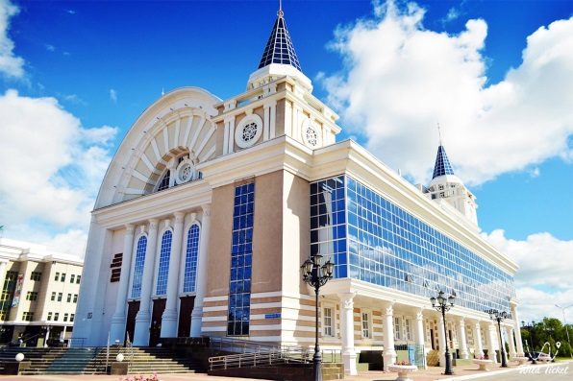
6
Памятники советской эпохи
Это отдельная страница истории Костаная и области, воплощенная в монументах. О времени освоения целины напомнит памятник «Покорителям целины», «Паровоз» — памятный знак, посвященный первым комсомольцам, прибывшим из Украины, чтобы осваивать целину.
Удостойте вниманием мемориал, посвященный тем, кто погиб во время Второй мировой войны. Он расположен в Парке Победы. Здесь же можно посмотреть Музей военной техники под открытым небом.
Театры Костаная
Костанай — культурный центр. Театралы с удовольствием посетят Областной русский драматический театр или Областной казахский театр драмы имени Омарова, детям придутся по душе спектакли кукольного театра.
Костанай — интересный город, в котором сошлись несколько столетий — прошлый век со своими купеческими традициями и вычурным стилем в архитектуре и новые оригинальные строения из стекла и бетона. Посетите костанайские музеи. Они многое поведают об этом крае, его истории и культуре. Насладитесь природой, заповедными местами и развлекательными центрами!

Slide 7


Детям о празднике «7 мая – день защитника отечества» и «9 мая – День победы»
7
7 мая 1992 года первый президент Казахстана Нурсултан Назарбаев подписал указ о создании национальных вооруженных сил. Празднование этой даты стало новой традицией казахстанских воинов.
День защитника Отечества в Казахстане - государственный праздник с весны 2012 года.
Этот день олицетворяет одновременно летопись героических подвигов казахстанцев и преемственность традиций служения Отечеству
Несмотря на течение времени, неумолимо отдаляющее нас от великого события, День Победы, 9 Мая, продолжает оставаться святым праздником для всех поколений. Этот день дарит невероятное ощущение гордости за наших дедов и прадедов, за наш народ.
День Победы — самый великий и серьёзный праздник, как для Казахстана, так и для многих других стран мира.
22 июня 1941 года началась страшная война, которая продолжалась четыре года.
Война, которую назвали Великой Отечественной, закончилась в мае 1945 года. А в июне того же года на Красной площади в Москве состоялся Парад Победы. Воины-победители торжественно прошли по площади и бросили на землю знамёна побеждённых фашистов. Это был Великий день.
В День Победы люди возлагают к военным памятникам венки и цветы.

Slide 8
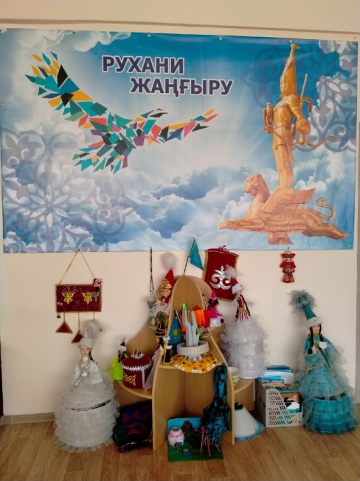
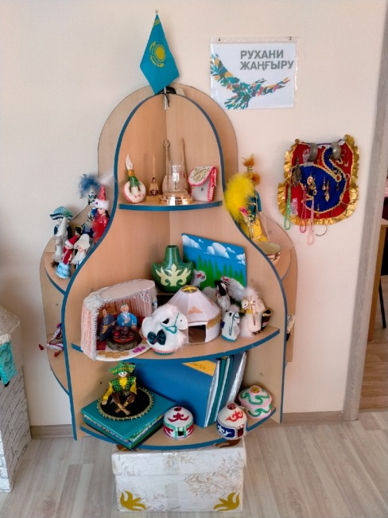
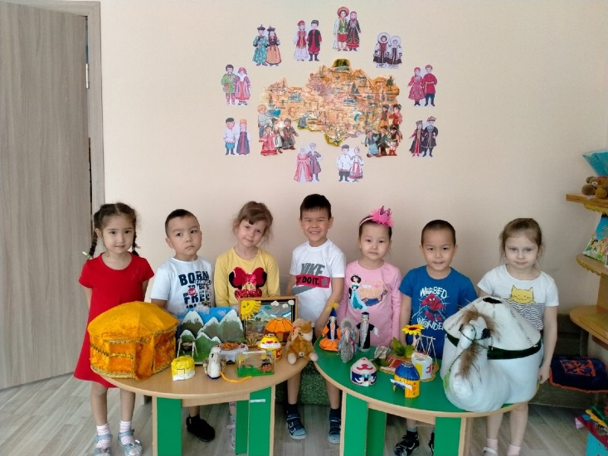
Смотр-конкурс
«Наш любимый Казахстан»
8
Смотр центров патриотического воспитания по группам проводится в соответствии с годовым планом работы ясли-сада в целях реализации задачи по совершенствованию системы патриотического воспитания.
Цель: активизация деятельности воспитателей по патриотическому воспитанию дошкольников.
Участниками конкурса являлись все возрастные группы детского сада, начиная с младшего возраста.

Slide 9




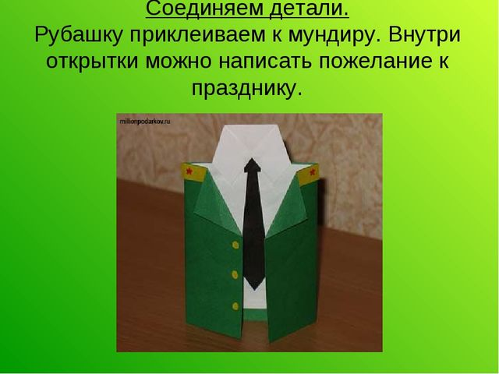
Мастер-класс «Подарок для папы»
9

Slide 10



Загадки про военные профессии
10

